Slide 1
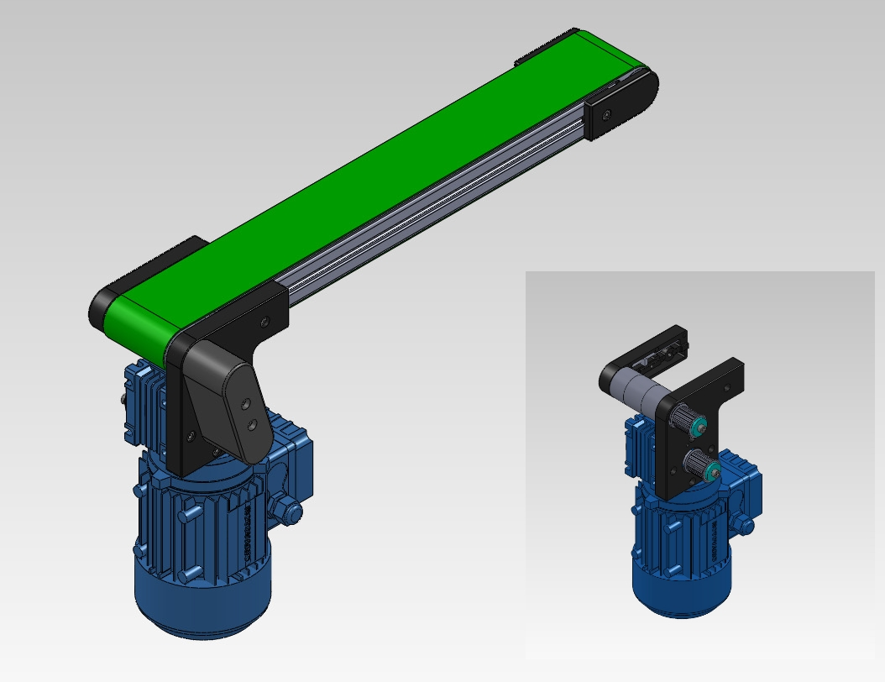
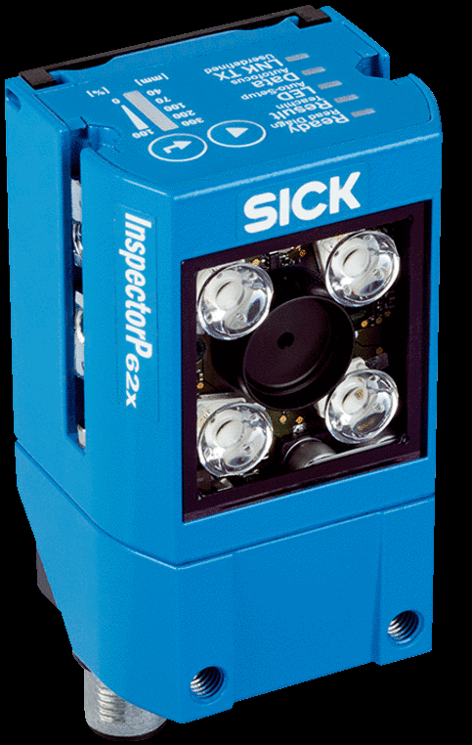
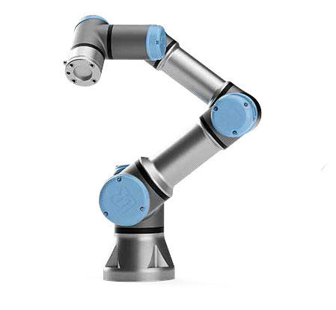
Préhenseur ventouse pneumatique Coval
Préhenseur pince pneumatique Schunk
Bras collaboratif UR3E
Bras collaboratif UR3E

Slide 2
Convoyeur bande ELCOM
Alimentation poste fixe
Alimentation convoyeur
Capteur pièce
Lecture / écriture RFID
Bras collaboratif UR3E
Espace de travail Robot + vision
Boîte avec alvéoles
Capteurs IR
pièces
Caméra 2D SICK + module Deep Learning
Voyants
Automate Schneider

Slide 3
Convoyeur bande ELCOM
Alimentation poste fixe
Alimentation convoyeur
Capteur pièce
Lecture / écriture RFID
Bras collaboratif UR3E
Espace de travail Robot + vision
Boîte avec alvéoles
Capteurs IR
pièces
Caméra 2D SICK + module Deep Learning
Automate Schneider
Voyants

